Slide 1
Union Kanu Klub Wien
-
Kanupolo
Setzen Sie sich mit uns ins Boot,
werden Sie Teil einer Erfolgsgeschichte!
2015

Slide 2
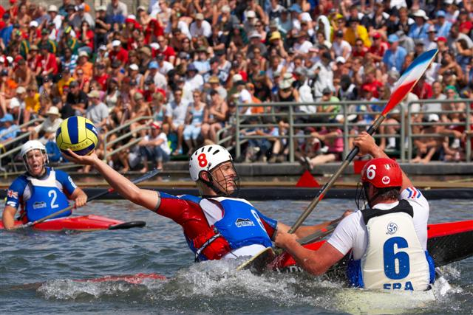
Was ist Kanupolo?
2 Teams mit je 5 Spielern versuchen den Ball mit Hand oder Paddel ins gegnerische Tor, das 2m über dem Wasser hängt, zu befördern.
Das Spielfeld ist 35 x 23 m groß und durch schwimmende Leinen begrenzt.
Die Kajaks sind schnell und sehr wendig, an den Enden sind sie mit Schaumstoffkörpern ausgestattet.
Halbzeitlänge 10 min
Fliegender Tormann („letzte Hand“)
Fliegender Spielerwechsel
Halbkörperkontakt

Slide 3
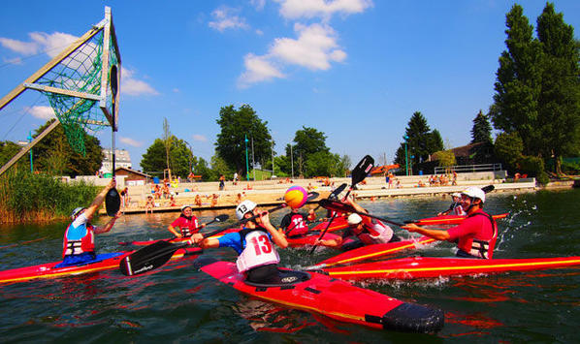
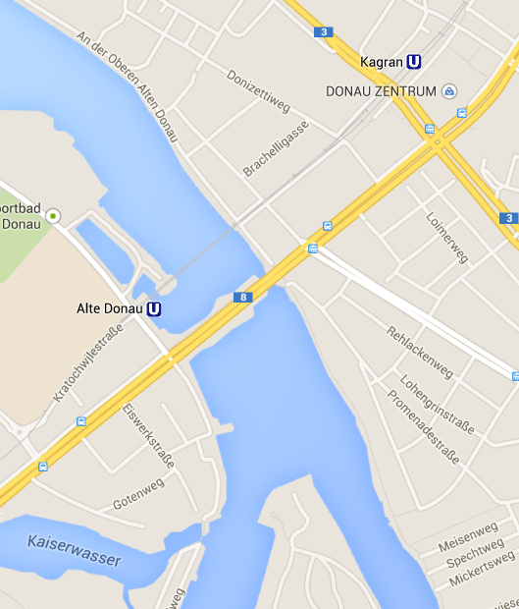
Kanupolo in Wien
Trainingsstätte an einem der meist besuchten Orte der Alten Donau
4 Trainingseinheiten à 2-3 Stunden pro Woche
Schülerteam!
Teilnahme an über 10 internationalen Turnieren pro Jahr
Kanupolo

Slide 4
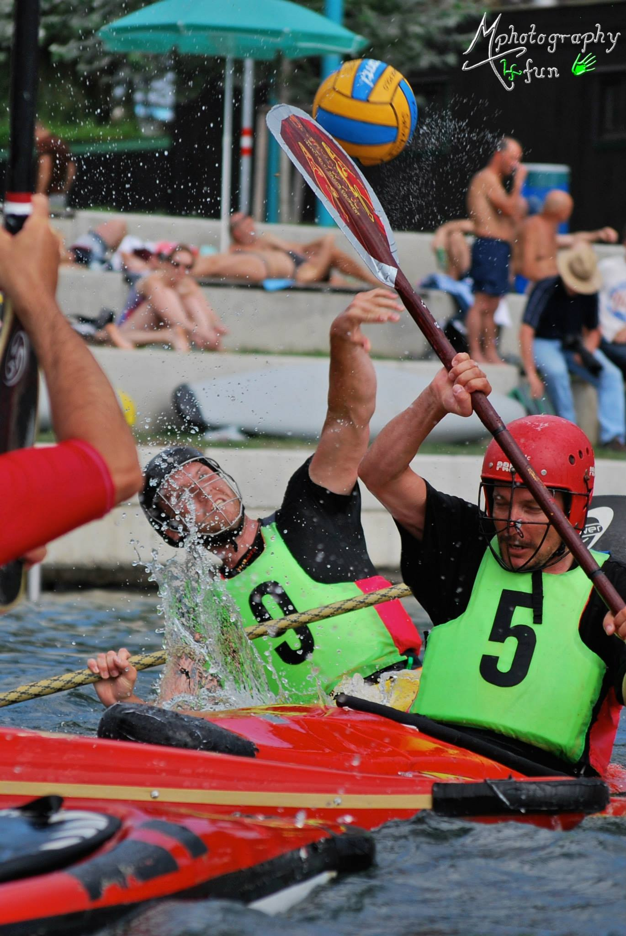
Was uns besonders attraktiv macht
Bis zu 300 Zuseher und 1500 Blickkontakte pro Training:
  ALLE ZIELGRUPPEN:
  Badegäste
  Passanten
  Freizeit- und Leistungssportler
  Touristen
  Autofahrer (Wagramerstraße)
Hoher Wiedererkennungsgrad
  Einzigartige Sportart
Hitzigkeit mit kühler Erfrischung:
  Packende Zweikämpfe
  Starke Würfe
  Teamgeist
  Schnelligkeit

Slide 5
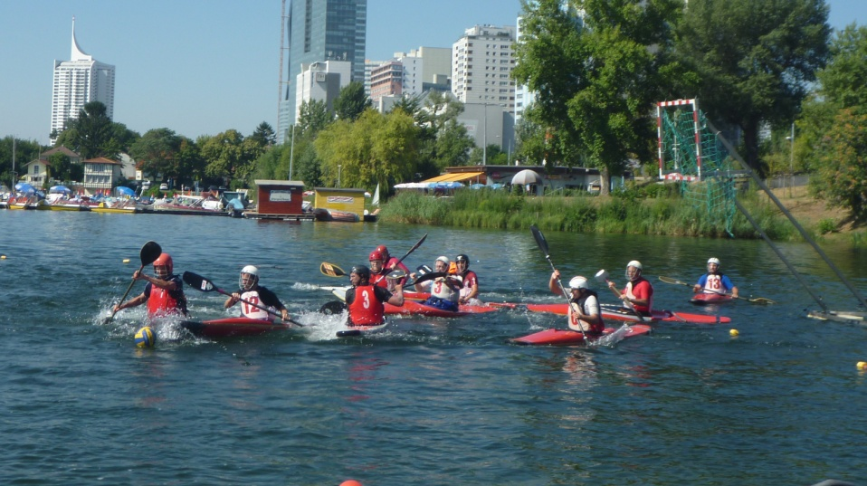
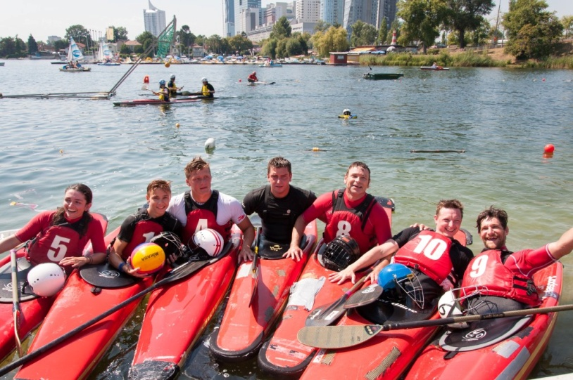
Vereinsziele
Schaffung optimaler Trainingsbedingungen
Sportliche Leistungssteigerung der Mitglieder
Spaß am Sport vermitteln
Österreichischer Meister 2016
Aufbau eines Nationalteams (U21 Europameisterschaft)

Slide 6
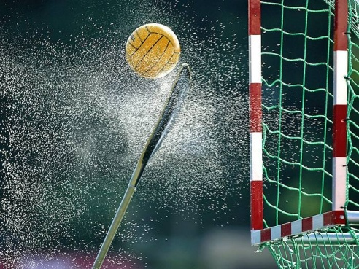
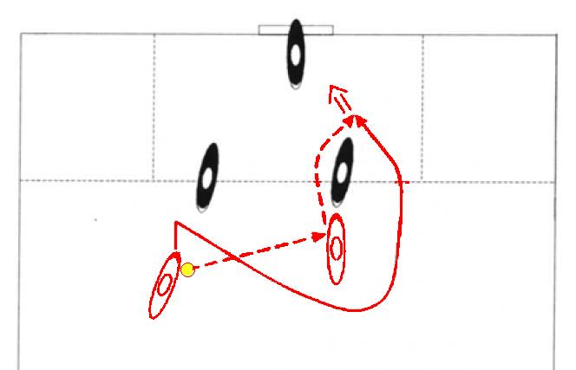
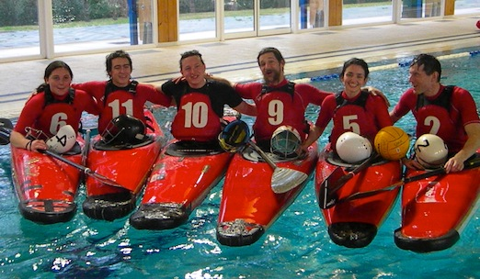
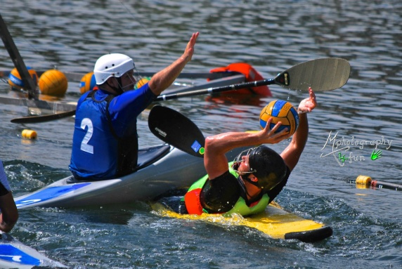
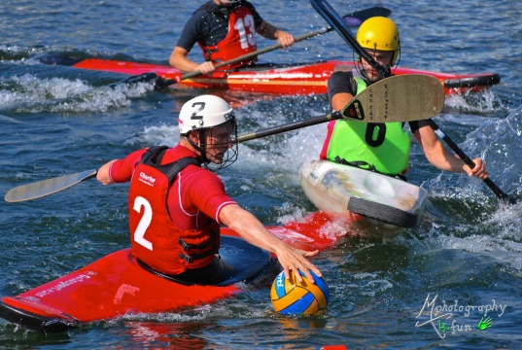
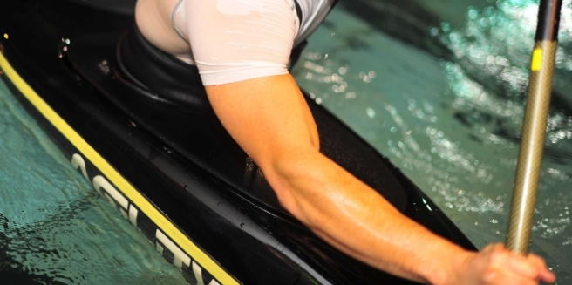
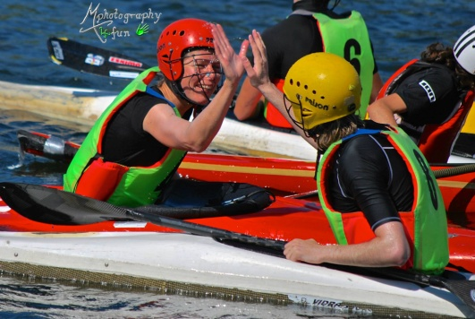
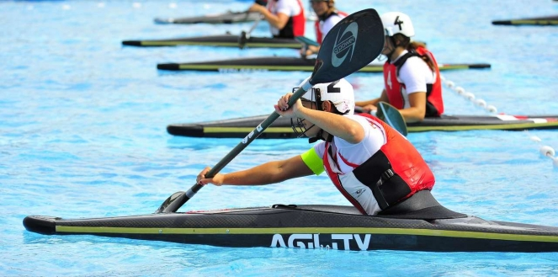
Kanupolo steht für…
Tore
Taktik
Teamplay
Action
Ballgeschick
Kraft & Ausdauer
Spaß
Spannung

Slide 7
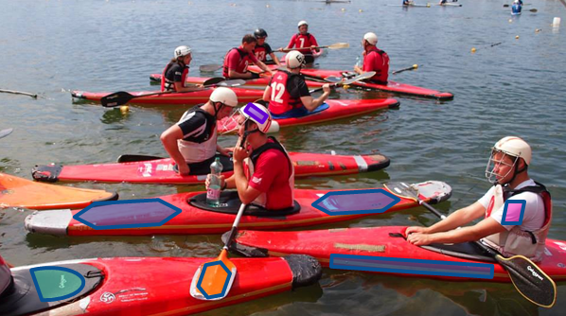
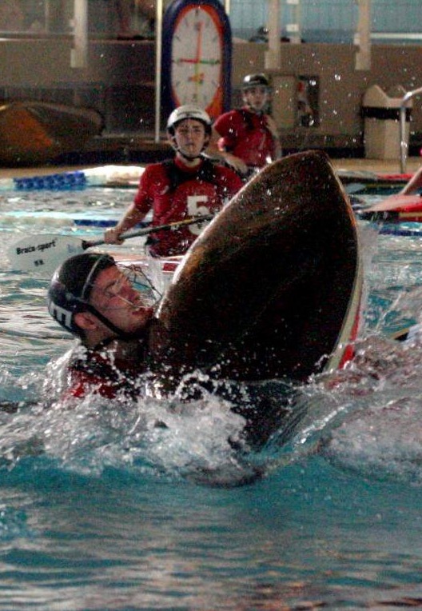
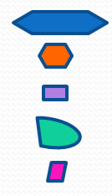
Was wir Ihnen anbieten 1/2
Werbeflächen
Boot
Paddel
Helm
Spritzdecke
Trikot

Slide 8
Was wir Ihnen anbieten 2/2
Firmenlogo auf Homepage und Facebook Seite
Banner bei Veranstaltungen
Aufdruck auf Trainingsbekleidung
Veranstaltung von Schnupperstunden für Ihre Firma mit teamdynamischen Schwerpunkt unter Betreuung durch unsere Trainer mit anschließendem BBQ
Medienpräsenz

